Slide 1
7. SINIF 2. ÜNİTE
2. ÖĞRENME ALANI:
KÜLTÜR ve MİRAS
BEYLİKTEN CİHAN DEVLETİNE
(2. öğrenme alanı-1.kazanım
Notes:
www.HangiSoru.com

Slide 2
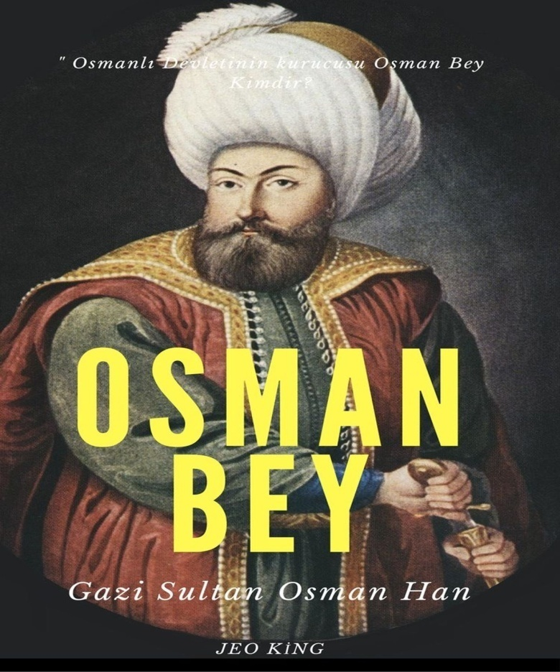
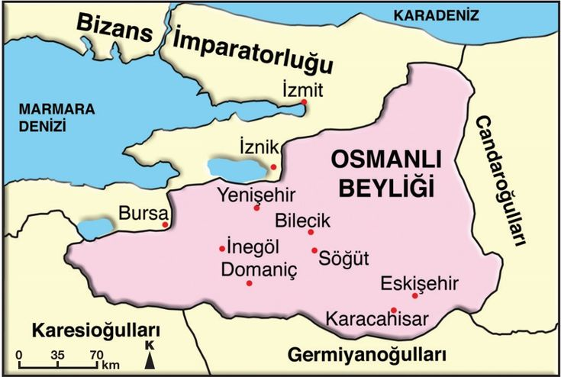
OSMANLI DEVLETİ (1299-1922):
Osmanlı Devleti'ni kuranlar Oğuzların Kayı boyundandır. Osman Gazi tarafından Söğüt ve
Domaniç’te 1299 yılında kurulmuştur.

Slide 3
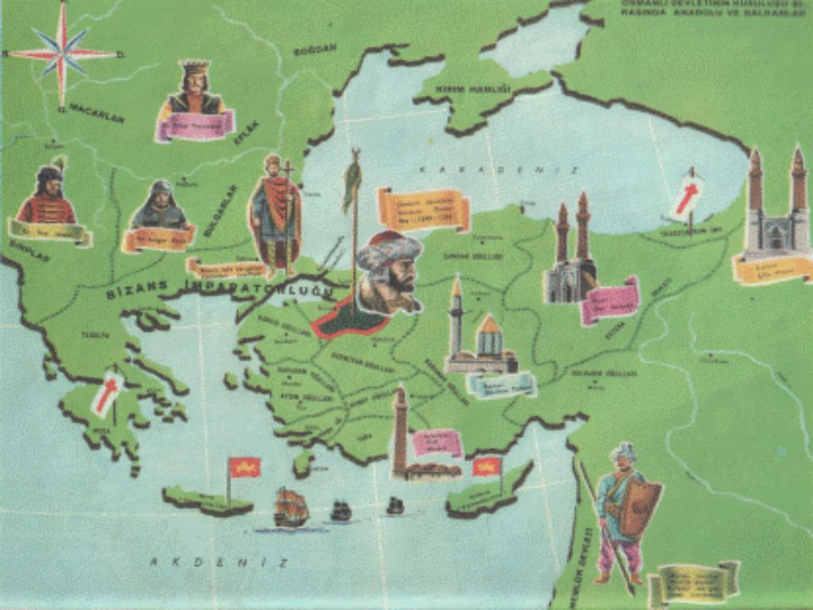
Söğüt ve Domaniç Bölgesinin Yurt Seçilmesinin Sağladığı Faydalar
Osmanlının yurt edindiği toprakların Bizans İmparatorluğu‘nun büyük kent ve kasabaları ile komşu olması ve önemli ticaret yolları üzerindeki bu şehirler ile yapılan ticaretten Osmanlı Beyliği’nin önemli gelir elde etmesi (Ekonomik)

Slide 4
Osmanlı Beyliği kurulduğu sırada Anadolu’da ve Balkanlarda güçlü devletlerin olmaması sebebiyle Osmanlı Beyliği’nin büyümesini kolaylaştırması ve Bizans İmparatorluğu’nun iç karışıklıklarla uğraşması (Siyasi)
Osmanlı Devleti ise bulunduğu konumun sağladığı avantaj ile mücadelesinin çoğunu komşusu olan Bizans Devleti ile yapmıştır. (Coğrafi Konum)

Slide 5
Osmanlı Devleti'nin Kısa Sürede Büyümesinin Sebepleri:
1-Kurulduğu bölgenin coğrafi konumu
2-Bizansın güçsüz durumda olması
3-Balkanlarda siyasi birliğin olmaması
4-Hoşgörülü ve adil bir politika izlenmesi
5-Fethedilen yerlere Türk ailelerinin yerleştirilmesi (iskan politikası)

Slide 6
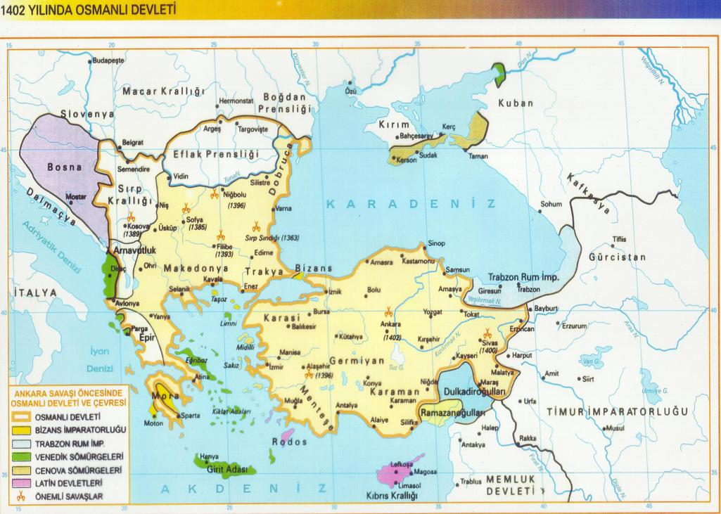
6-Türk beylikleri ile iyi ilişkiler kurulması
7-Merkezi otoriteye önem verilmesi
8-Üstün yetenekli padişahların yetiştirilmesi
9-Ahilerin desteğinin alınması

Slide 7
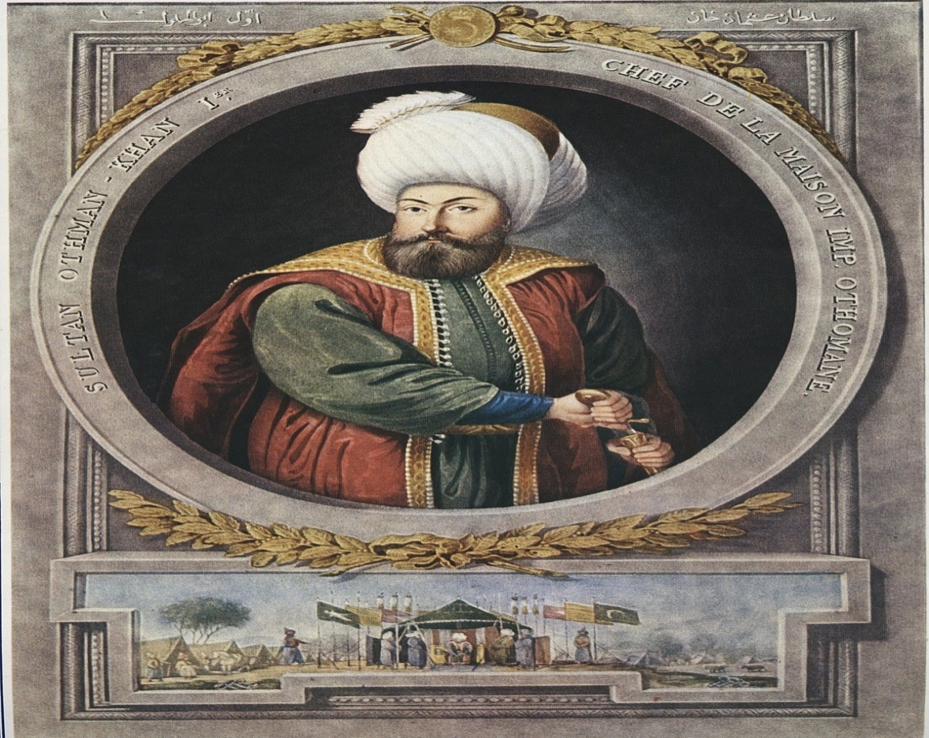
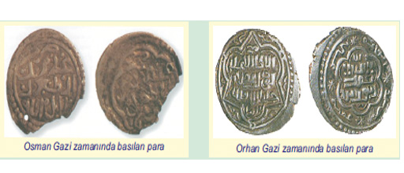
Osman Gazi (1281-1324):
*Bizans’ı Koyunhisar Savaşında yendi.
*Yarhisar, İnegöl, Yenişehir ve Bilecik’i aldı.
*İlk bakır parayı bastırdı.

Slide 8
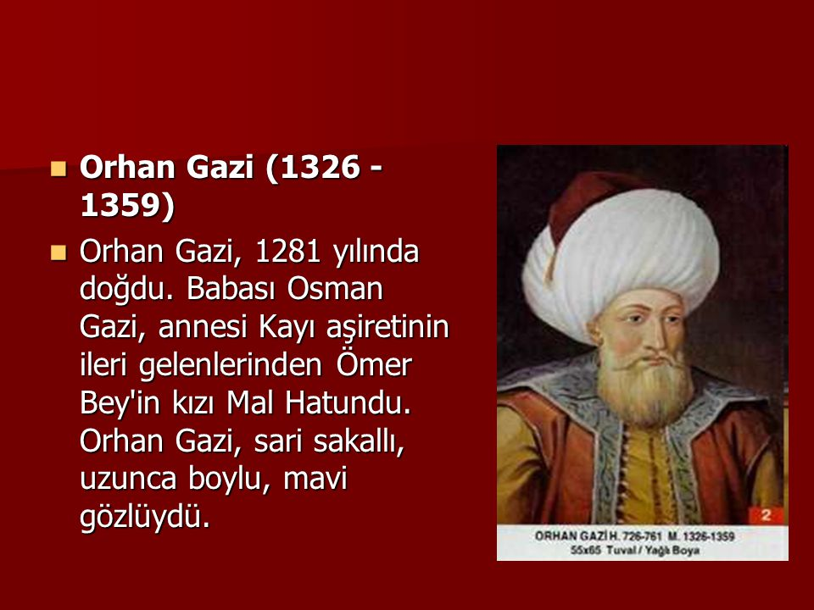
Orhan Gazi (1324-1362):
  Bizans'ı Maltepe (palekanon) Savaşı'nda yendi. (1329)
  İznik, İzmit’i aldı.
  Bursa’yı alarak başkent yaptı. (1326)
  Karesioğullarını alarak beyliğin donanması ile denizciliğe başladılar ve Rumeli’ye geçtiler.

Slide 9
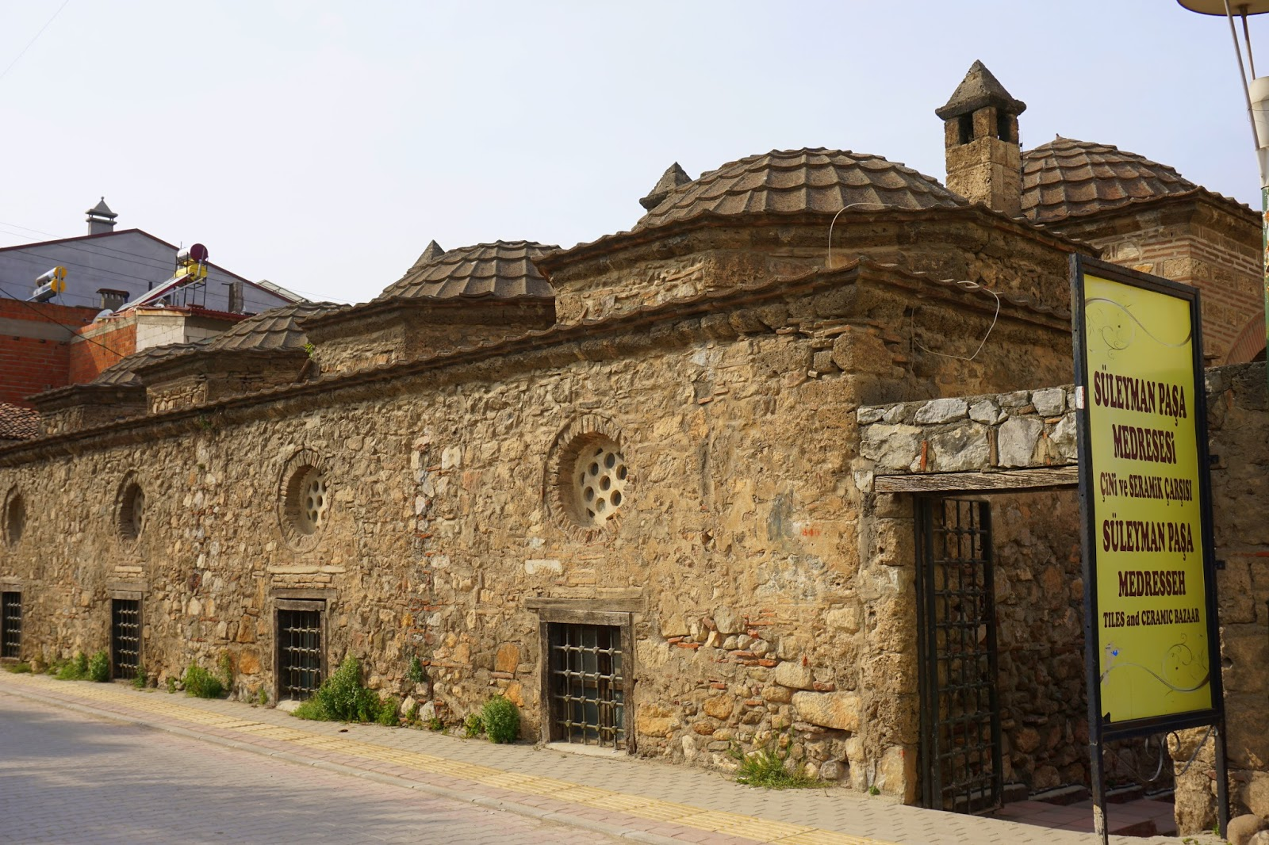
  İznik'te ilk medreseyi kurdular.
  İlk divan teşkilatını kurdular.
  Yaya ve Müsellem adıyla ilk orduyu kurdu.
  İlk gümüş parayı bastırdı.

Slide 10
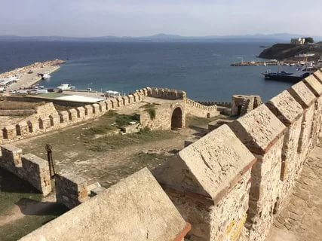
BİLGİ NOTU: Osmanlı’nın Bizans’a yardımının karşılığı olarak Bizans'ın Gelibolu’daki
Çimpe Kalesi'ni Osmanlı'ya vermesiyle Rumeli'ye geçiş yapıldı.

Slide 11
İskan Politikası:
İskan: Osmanlı'nın Rumeli'de fethettiği yerlere Türk ailelerini yerleştirmesine denir.
İskan politikasının amaçları:
1-Anadolu'daki göçebe Türkmenleri yerleşik hayata geçirmek
2-Fethedilen yerleri Türk yurdu haline getirmek
3-Fethedilen yerde kalıcı hâkimiyeti sağlamak
4-Arazileri tarıma açarak üretimi ve vergi gelirlerini artırmak

Slide 12
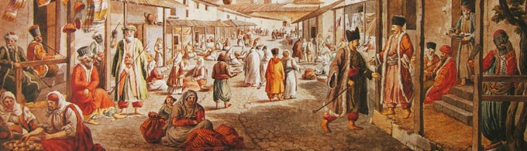
Toplumsal ve Ekonomik Yapı
Reaya: Osmanlı Devleti’nde yönetici ve askerî sınıf dışında kalan kesime reaya denir.
Tüccarlar, esnaflar, köylüler ve konargöçerler bu gruba girer.

Slide 13
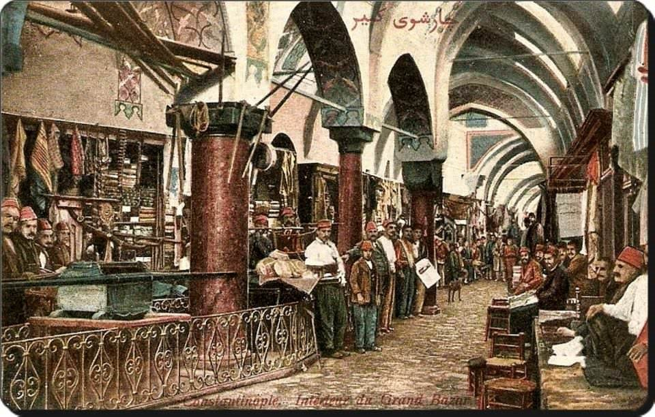
Ahilik: Selçuklu ve Osmanlı dönemlerinde Anadolu’da yaşayan halkın sanat, ticaret, ekonomi gibi çeşitli meslek alanlarında yetişmelerini sağlayan, onları ahlaki yönden yetiştiren, çalışma yaşamını iyi insan meziyetlerini esas alarak düzenleyen sosyal yapıdır.
Ahiliğin günümüzdeki karşılığı Esnaf ve Sanatkar Odalarıdır.

Slide 14
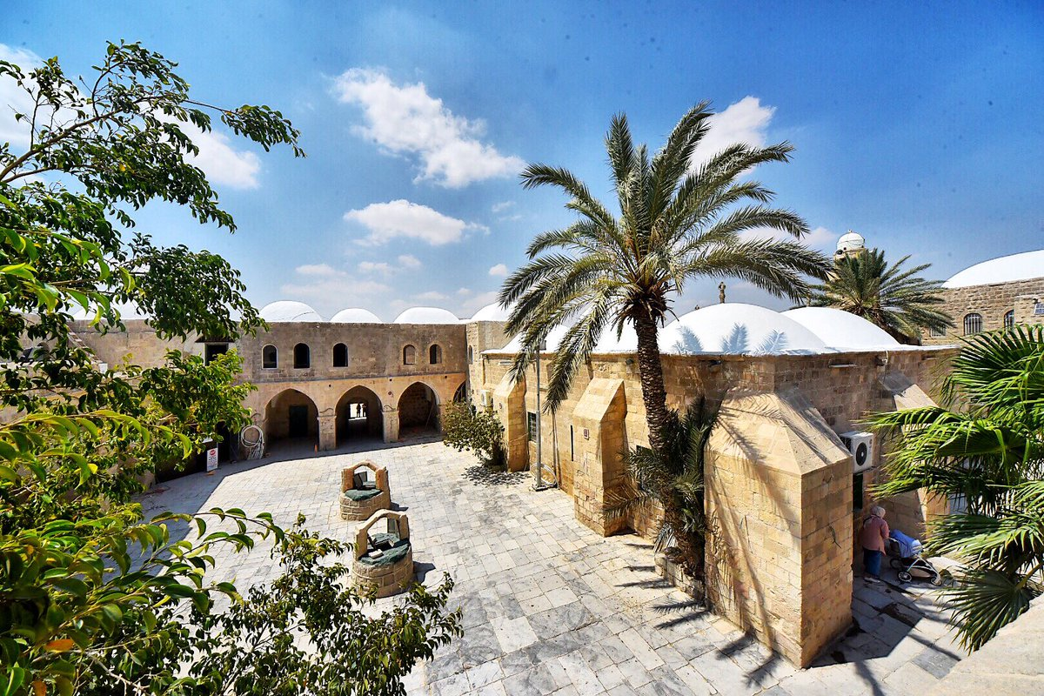
Osmanlı Devletinin Geçim Kaynakları:
*Tarım ve hayvancılık
*Ticaret yolları üzerindeki kervanlardan alınan vergiler
*Ticaret yolları üzerindeki pazarlardan alınan vergiler

Slide 15
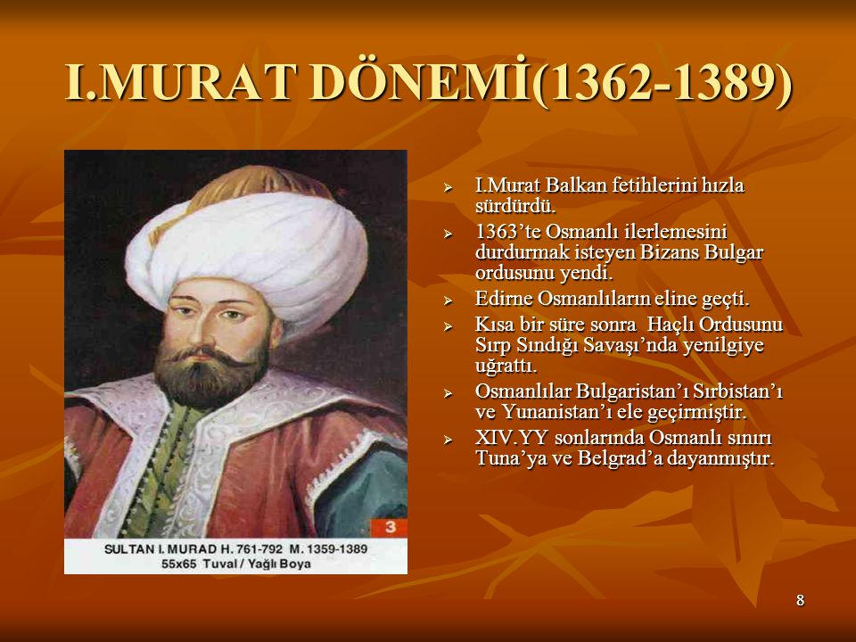
I. Murat (1362-1389)
*Edirne ele geçilerek başkent yapıldı. (1363
*Haçlı ordusuyla Sırpsındığı Savaşı yapıldı.
*Haçlılarla I. Kosova Savaşı yapıldı. I.Murat bu savaşta şehit düştü.
*Devşirme sistemi ile Yeniçeri Ocağı adlı orduyu kurdu.

Slide 16
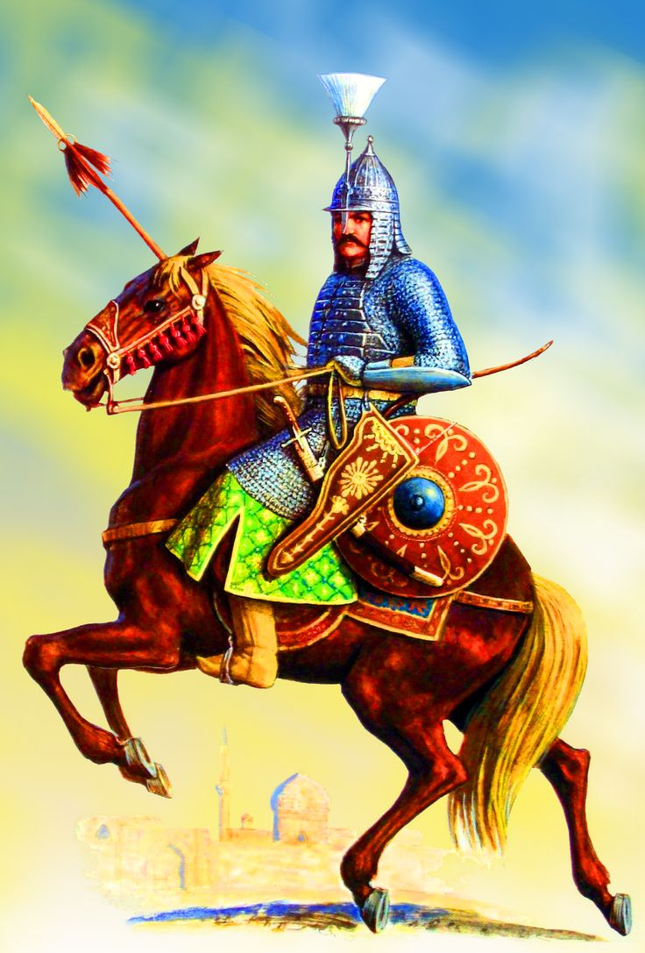
Osmanlı Devleti’nde Askerî Yapı
Osmanlı Devleti’nin sınırlarının kalıcı ve hızlı olarak genişlemesinde askerî teşkilat önemli rol oynamıştır. Osman Gazi Söğüt’e yerleştiğinde ilk fetihleri gönüllü askerler ile yapmıştır. Orhan Bey zamanında ise yaya ve müsellem adıyla ilk düzenli ordu kurulmuştur. Ancak fetihlerin devamlılığı ve toprakların güvenliği için daha çok askere ihtiyaç vardı.

Slide 17
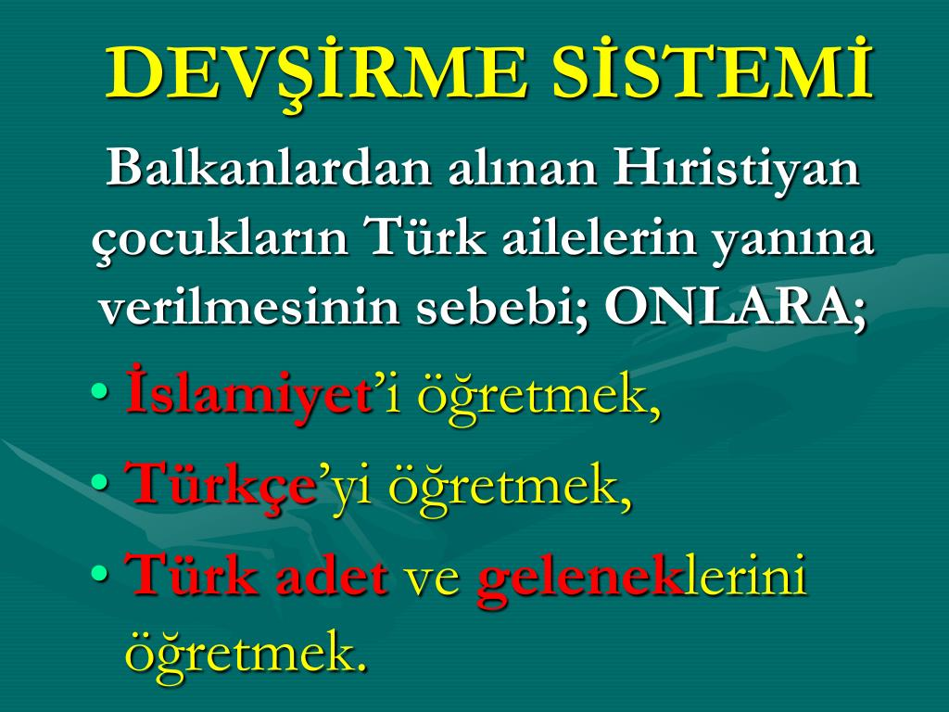
Devşirme Sistemi: Çocukların askerler tarafından ailenin rızasıyla köyden alınarak Anadolu’da bir Türk ailenin yanına yerleştirilmesi, daha sonra başkentte Acemi Ocağı’nda askerlik eğitimi almasına Devşirme Sistemi denir.

Slide 18
OSMANLI ORDUSU
  Eyalet
Askerleri
Kapıkulu
  Askerleri
  Yardımcı
Kuvvetler
  Tımarlı SipahilerAzaplar Akıncılar
  Bağlı Beyliklerin Askerleri
  Kapıkulu Piyadeleri
  Kapıkulu Süvarileri
  Acemi Ocağı YeniçeriOcağı CebeciOcağı Topçu Ocağı TopArabacıları Ocağı
  Sipahi Silahtar
  Sağ Garpler
  Sol Garipler
  Sağ Ulufeciler

Slide 19
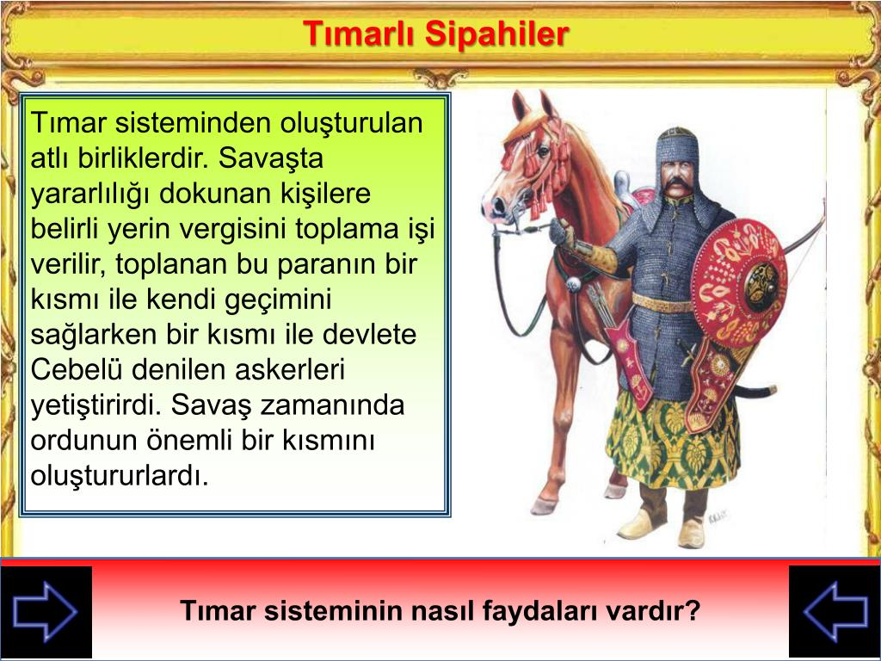
Tımarlı Sipahiler: Osmanlıların en önemli askeri kuvvetidir. Tımar sahipleri kendilerine verilen dirliğin geliri karşılığında asker yetiştirirdi. Cebelü denilen silahlı ve zırhlı asker yetiştirirdi. Barış zamanında bulunduğu yerin güvenliğini sağlar, savaş zamanında bağlı bulundukları Sancakbeyi ve Beylerbeyi'nin emrinde savaşa katılırlardı.

Slide 20
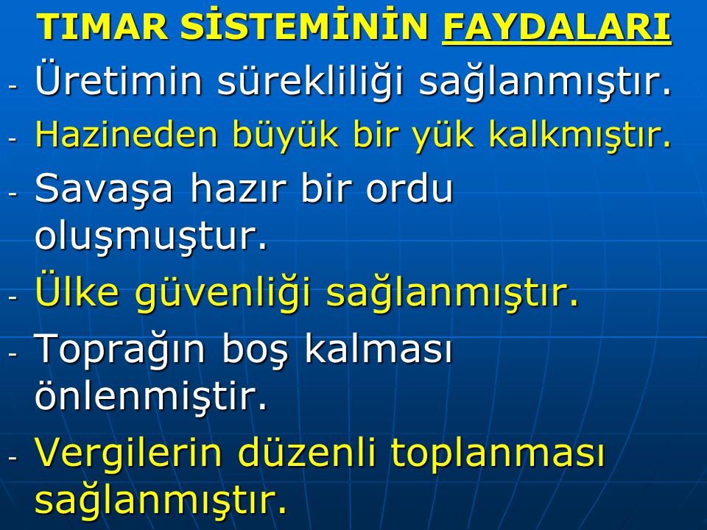
Tımar Sisteminin Yararları:
*Toprak işlenmiş ve üretimde süreklilik sağlanmıştır.
*Hazineye yük olmadan güçlü bir ordu oluşturulmuştur.
*Merkeze uzak bölgelerde, devlet otoritesi sağlanmıştır.
*Vergi toplamak kolaylaşmıştır.

Slide 21
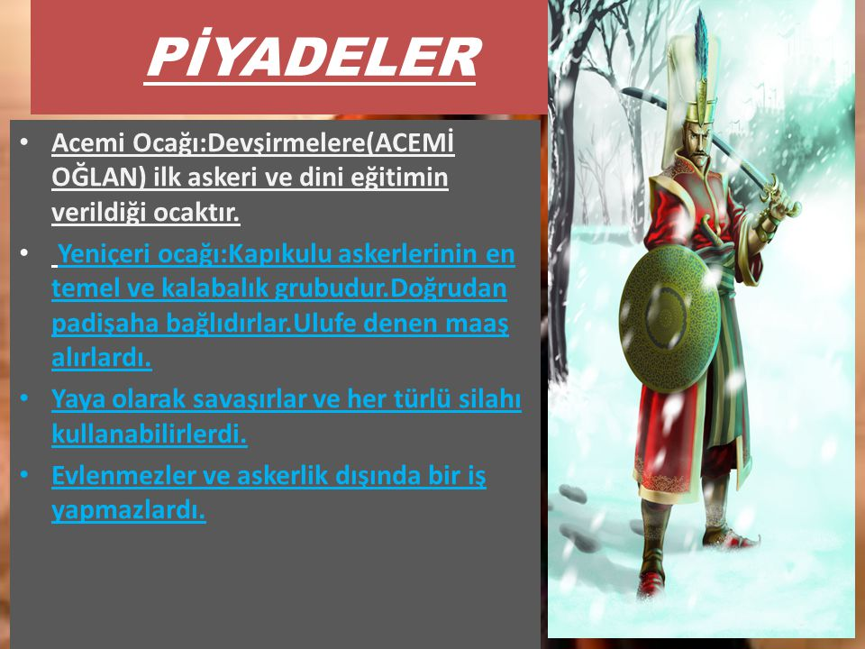
BİLGİ NOTU: Tımar sistemi 1839’da Tanzimat Fermanı ile kaldırılmıştır.
Akıncılar: Sınır boylarındaki atlı birliklerdir. Orduya öncülük etmek, düşman birlikleri hakkında istihbarat bilgileri toplamak görevleriydi.
Acemi Ocağı: Kapıkulu Ocaklarına asker yetiştiren okuldur.

Slide 22
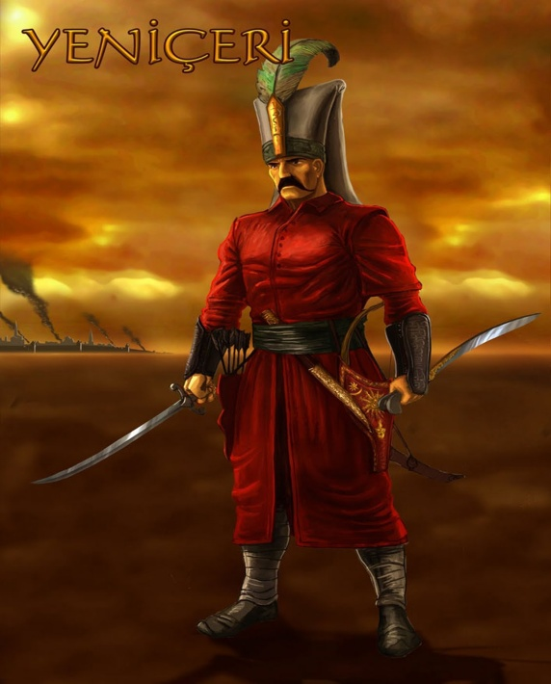
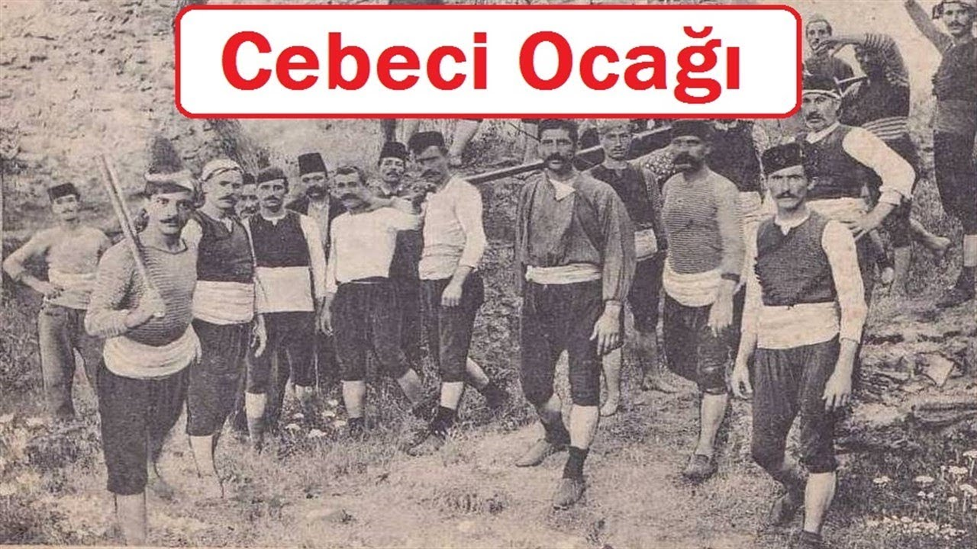
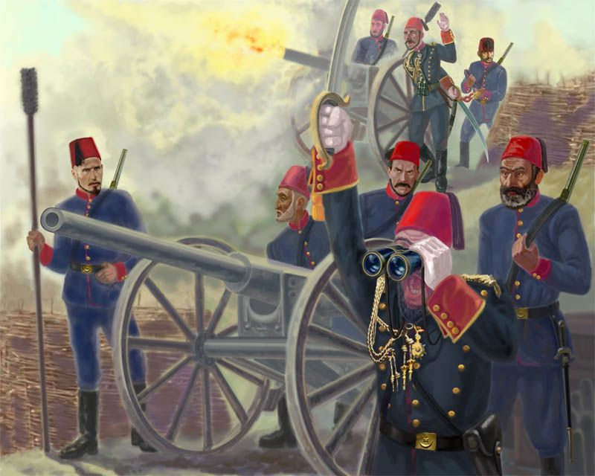
Yeniçeri Ocağı: Savaş zamanında padişahın yanında yer alır, barış zamanı padişahı korurlar ve İstanbul'un güvenliğini sağlarlardı.
Cebeci Ocağı: Orduya ait silahların yapımı, bakımı ve korunmasından sorumluydu.
Topçu Ocağı: Savaş meydanında topları döken ve kullanan ocaktır.

Slide 23
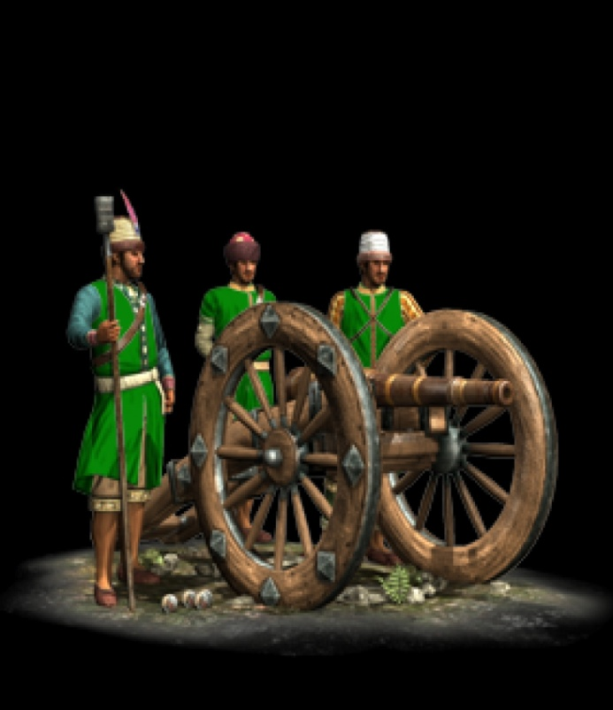
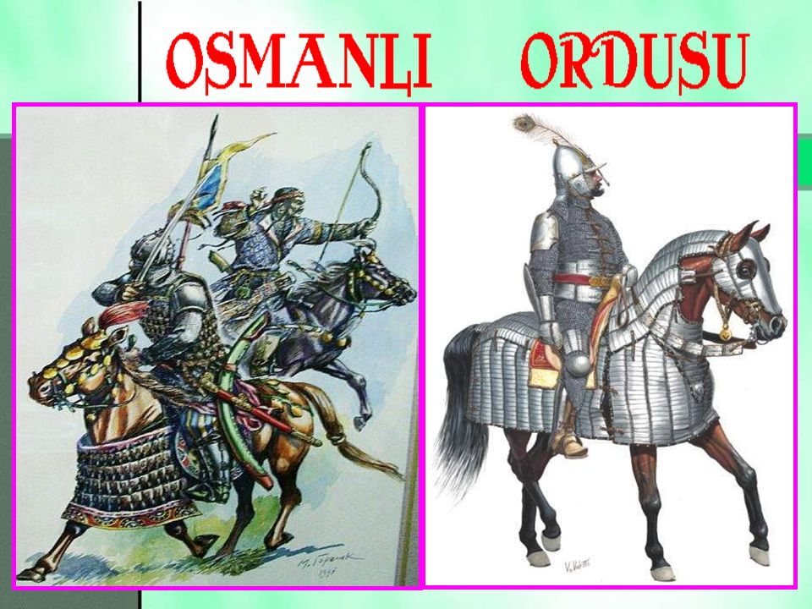
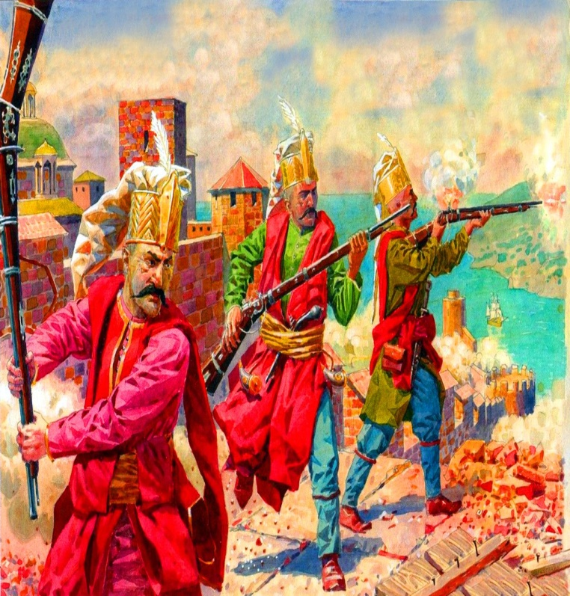
Top Arabacıları: Topçu ocağının yaptığı topları savaş alanına taşıyan ocaktır.
Sipahi: Osmanlı'nın ağır süvari sınıfıdır.
Silahtar: Padişah, vezir gibi devlet büyüklerinin silahlarının bakımından sorumlu kişidir.

Slide 24
Osmanlı Donanması (Deniz Kuvvetleri):
Karesi Beyliği'nin Osmanlı'ya katılması ile Karesi Beyliği'nin donanmasından yararlanılmıştır. Donanma başkomutanına Kaptan-ı Derya veya kaptan paşa denirdi. Deniz askerlerine Levent denirdi. En önemli Kaptan-ı Derya Barbaros Hayrettin Paşa’dır.
Osmanlı donanması 1770 yılında Çeşme’de, 1827 yılında Navarin’de, 1853 yılında Sinop'ta Ruslar tarafından yakılmıştır.

Slide 25
DİVANI HÜMAYUN (BAKANLAR KURULU)
Sadrazam Vezirler Kazasker Reis’ül Küttap
(Başbakan (Devlet Bakanı) (Adalet Bakanı) (Dış İşleri Bakanı)
Nişancı Defterdar
(Özel kalem) (Maliye Bakanı)

Slide 26
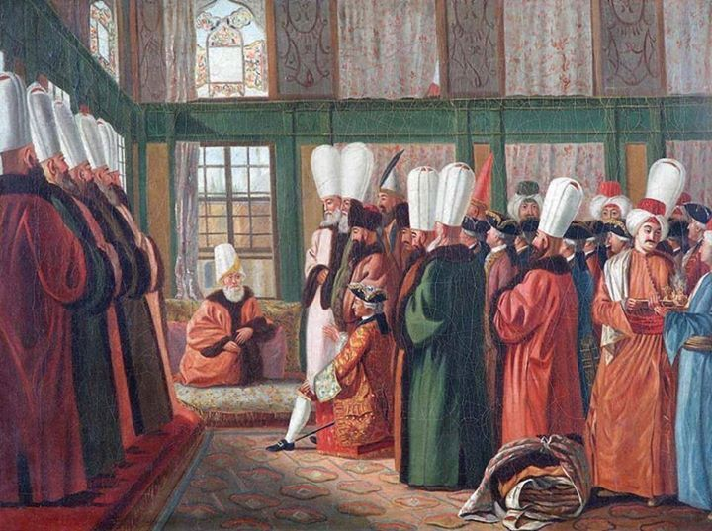
Divanı Hümayun: Padişah başkanlığında toplanan askeri, siyasi, idari, hukuki ve mali işlerin görüşüldüğü ve karara bağlandığı kuruldur. Günümüzdeki karşılığı Bakanlar Kuruludur.

Slide 27
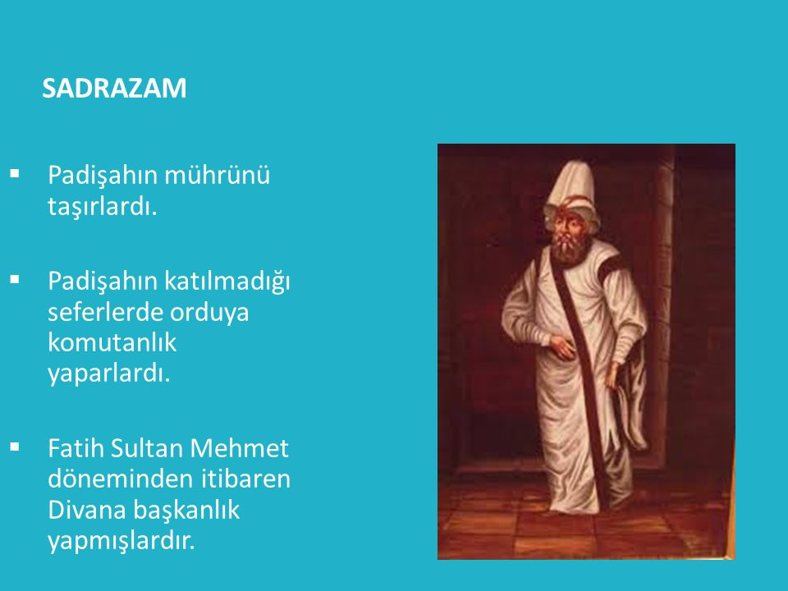
Sadrazam: Padişahın vekilidir, padişahtan sonra en yetkili kişidir. Günümüzdeki karşılığı
Başbakandır.
Vezirler: Paşa unvanını kullanan, bakanlık ve valilik görevini yerine getiren kişidir.
Günümüzdeki karşılığı Devlet Bakanlığıdır.

Slide 28
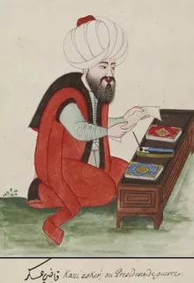
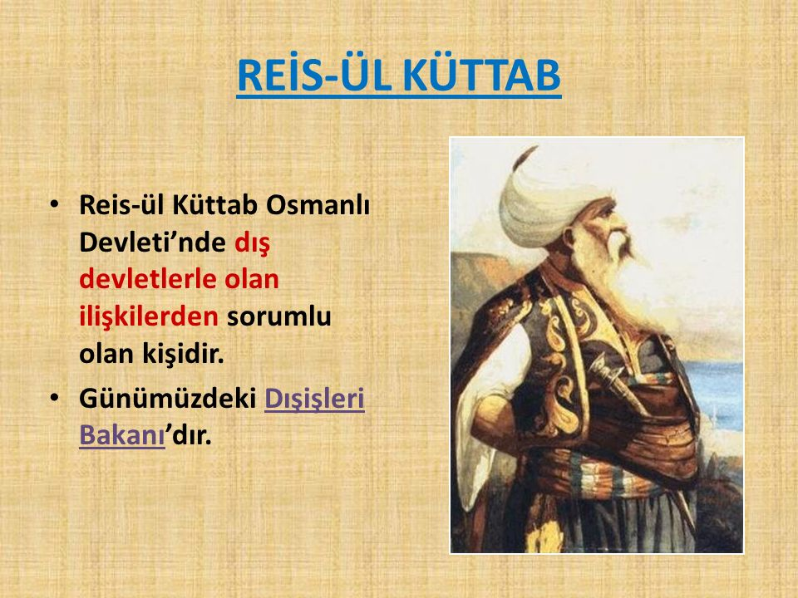
Kazasker: Kadı ve müderrislerin atama ve tayin işlerini yapan, devleti ilgilendiren davalara bakan kişidir. Günümüzdeki karşılığı Adalet Bakanıdır.
Reis’ül Küttap : Padişah fermanlarına uygun olarak emirleri yazan, yabancı devletlerden gelen mektupları tercüme edip cevap veren kişidir. Günümüzdeki karşılığı Dışişleri Bakanıdır.

Slide 29
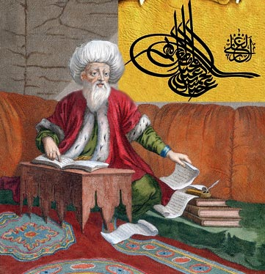
Nişancı: Padişahın yazılarına imza(nişan)’sını koyan, tuğrasını çeken, arazi kayıtlarını tutan kişidir. Günümüzdeki karşılığı Devlet İşleri Özel Kalem Müdürüdür.
Defterdar: Maliye işlerine bakan, gelir ve gideri ayarlayarak bütçe yapan kişidir. Günümüzdeki karşılığı Maliye Bakanlığıdır

Slide 30
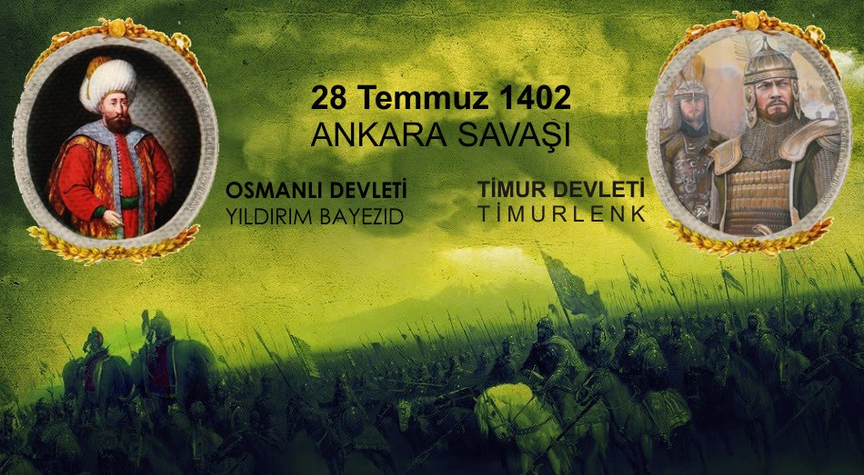
Yıldırım Beyazıt (1389-1402)
Ankara Savaşı: Yıldırım Bayezid ile Timur arasında Ankara yakınlarındaki Çubuk Ovası'nda yapılan savaşta Yıldırım Beyazıt yenildi.

Slide 31
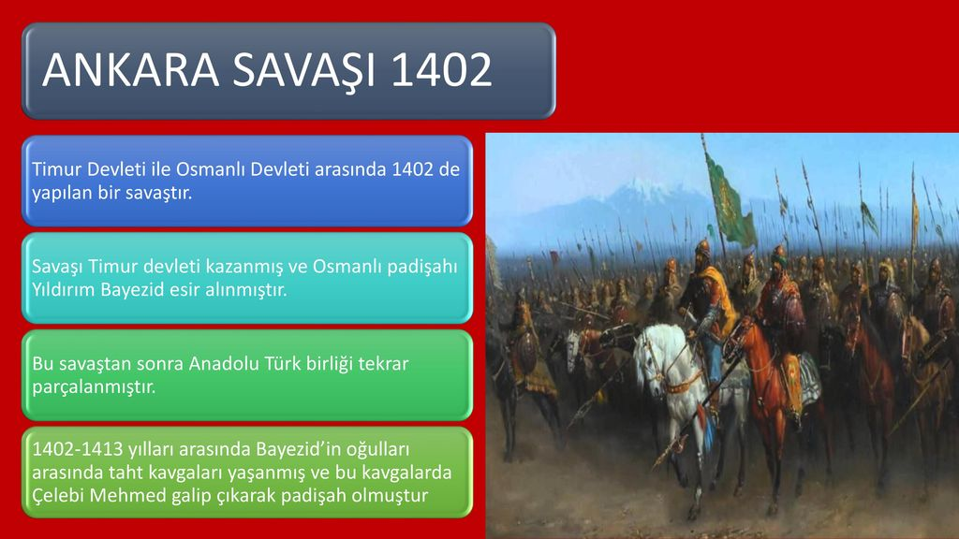
Ankara Savaşı'nın Sonuçları:
Osmanlı Devleti dağılma tehlikesi geçirerek taht kavgaları dönemi (Fetret Devri)
başlamıştır.
*Anadolu Türk Birliği bozuldu,
*Türk beylikleri yeniden kuruldu.
*Bizans’ın yıkılması ve İstanbul'un fethi gecikti.

Slide 32
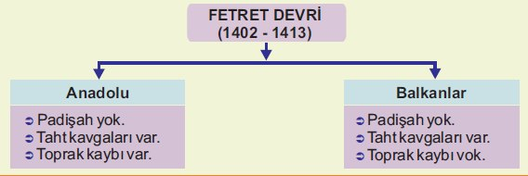
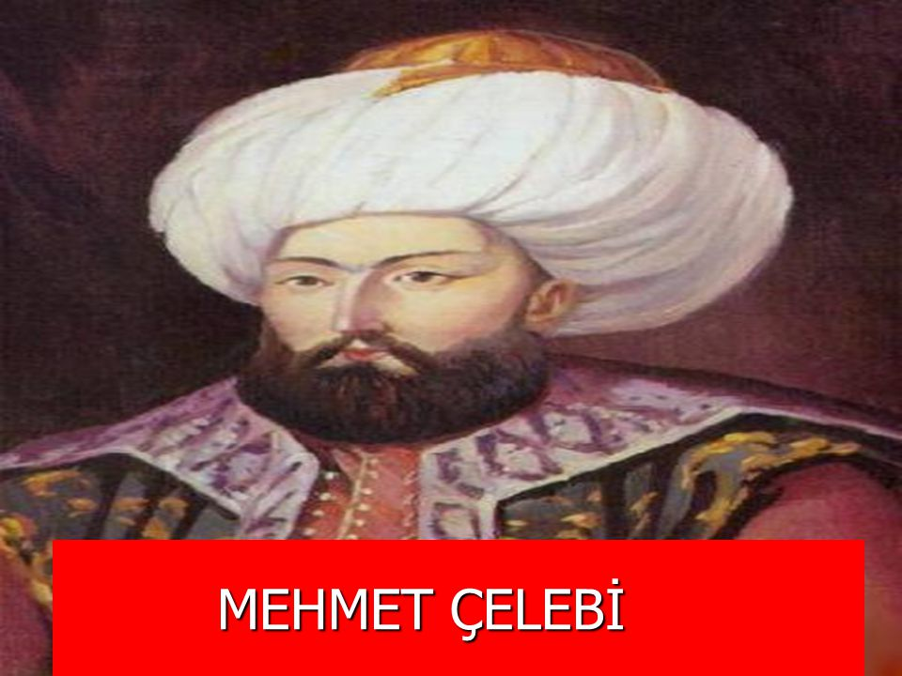
Fetret Devri (1402-1413):
Yıldırım Beyazıt'ın Ankara Savaşı'nda yenilmesiyle kardeşler arasındaki 11 yıl süren taht kavgalarına Fetret Devri denir.
Fetret Devrine 1413 yılında Mehmet Çelebi son vermiştir.

Slide 33
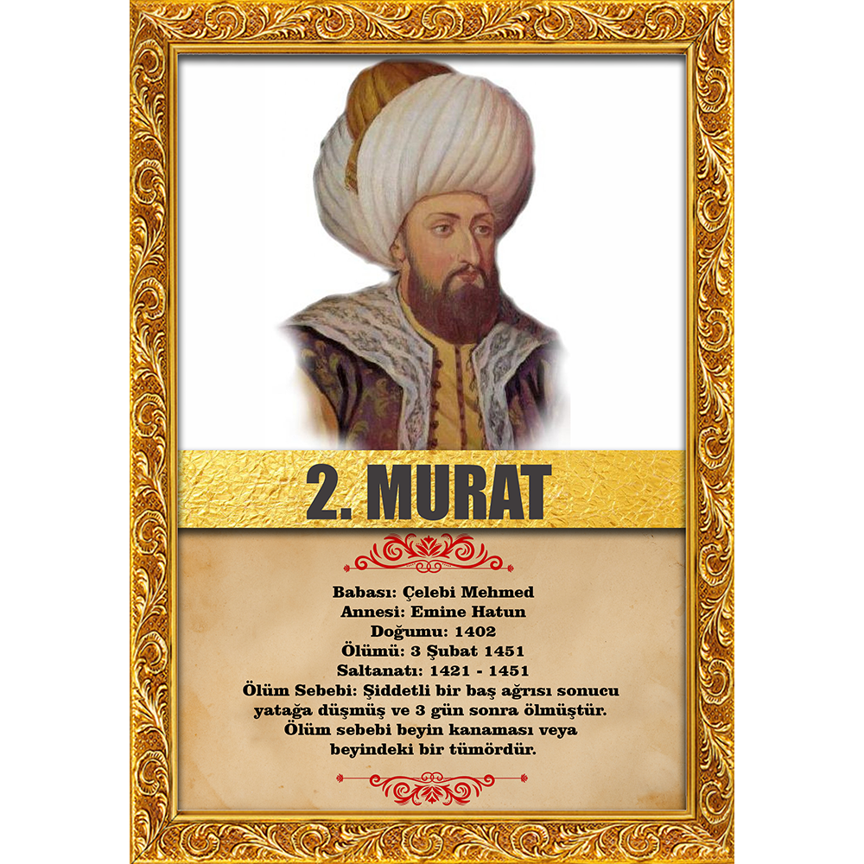
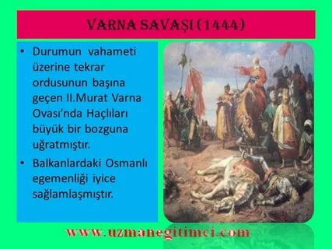
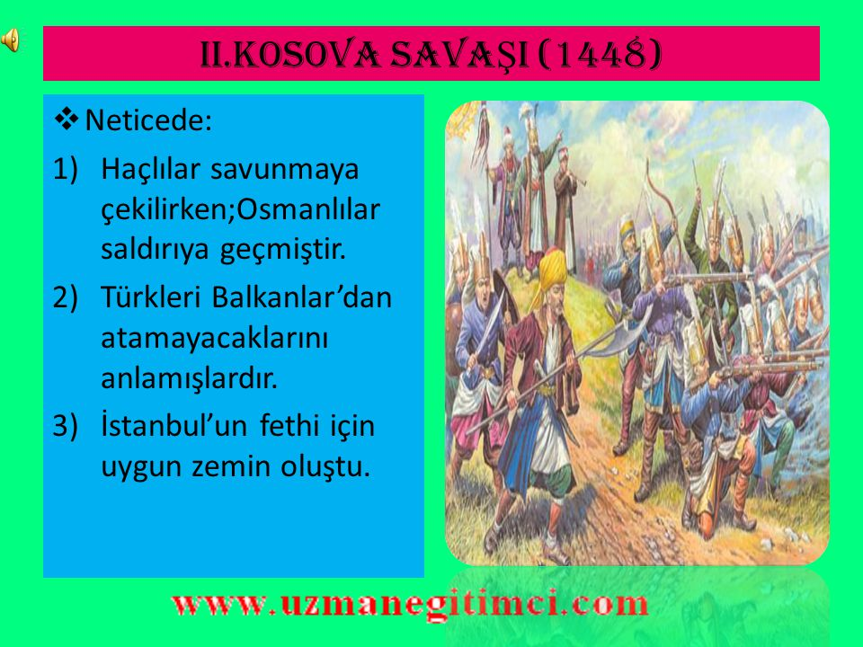
II. Murat (1421-1451): *Haçlarla Varna Savaşı (1444) yapıldı. *Haçlılarla II. Kosova Savaşı (1448) yapıldı.
BİLGİ NOTU: II. Kosova Savaşı ile Osmanlıların Balkanlardaki hakimiyeti kesinleşti ve Türkleri Balkanlar'dan atma ümidi kalmadı.

Slide 34
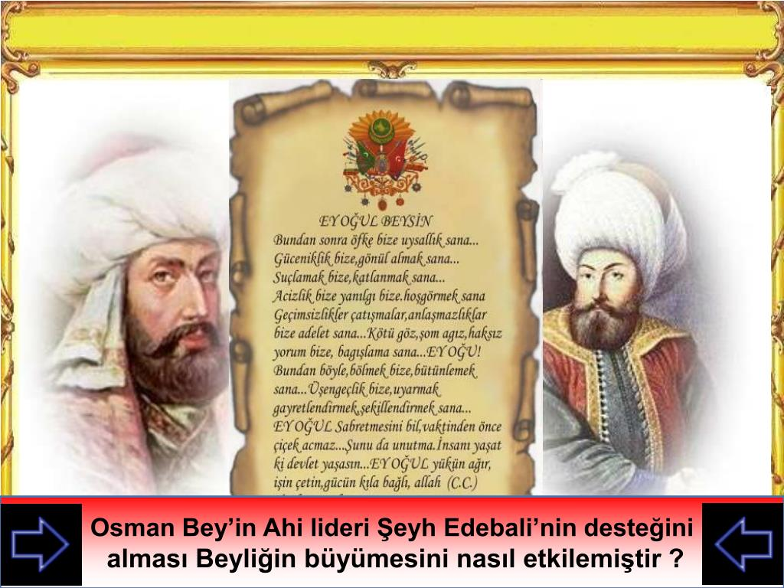
İNSANI YAŞAT Kİ DEVLET YAŞASIN (2. öğrenme alanı-2.kazanım)
Şeyh Edebali’nin Osman Bey’e nasihati
*Ey oğul! Sabretmesini bil. Vaktinden önce çiçek açmaz. Şunu da unutma, insanı yaşat ki devlet yaşasın!
*Ey oğul! Ananı,
atanı say.
Bereket büyüklerle
beraberdir.

Slide 35
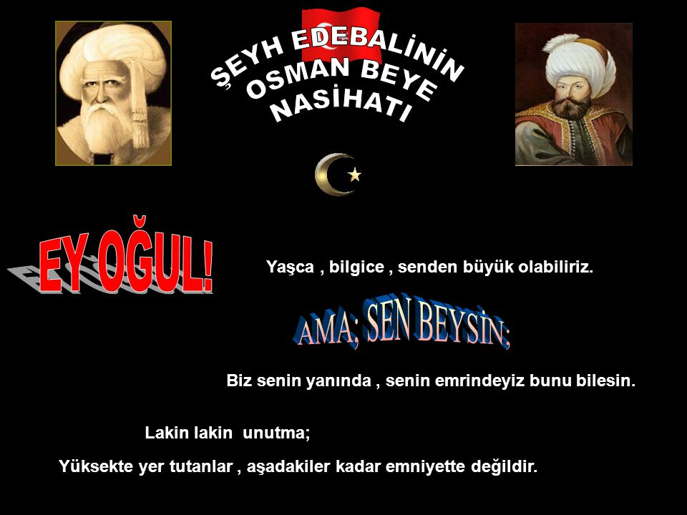
*Bu dünyada inancını kaybedersen yeşilken çorak olur, çöllere dönersin. Azminden *dönme. Çıktığın yolu, taşıyacağın yükü iyi bil.
* Her işin gereğini vaktinde yap. İnsanı yaşat ki devlet yaşasın!
*Açık sözlü ol.
Her sözü üstüne alma.
Gördüğünü söyleme,
bildiğini bilme.

Slide 36
Anadolu’nun Manevi Mimarları:
Abdalân-ı Rum: Askerlerden önce fethedilecek bölgeye gidip halkın gönlünü kazanan gönüllü dervişlere denir.
Bursa’nın fethinde Buhara’dan gelen dervişlerin de önemli roller üstlendiği söylenir. Bursa kuşatmasında susuzluktan perişan olan askerlere ayran dağıtarak susuzluklarını gideren Doydu Baba, askerlerin morallerini yükseltmeye çalışan Abdal Murad gibi şahsiyetler buna örnek verilebilir.

Slide 37
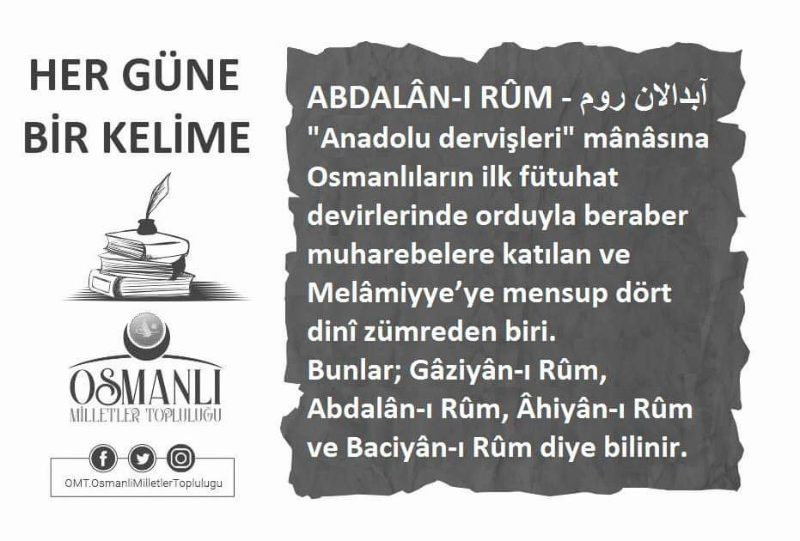

Slide 38
Bacıyan-ı Rum: Anadolu’nun savunması için savaşlara katılan, kültürel, sanatsal, sosyal ve ekonomik alanlarda önemli katkılar sağlayan kadınlara denir.
Fatma Bacı Ahilik Teşkilatının kurucusu Ahi Evran’ın eşidir. Dünyada ilk örneklerden biri olan ve kadınlardan oluşan bir sivil toplum örgütü kurmuştur.
Gaziyân-ı Rum: Vatan uğruna canını bile vermekten çekinmeyen gazi ve alpler gaza ve cihat ruhu ile hareket eden kahramanlara denir.
Orhan Bey zamanında da Konuralp ve Akçakoca bunlara örnek verilebilir.

Slide 39

İSTANBUL'UN FETHİ
Sebepleri:
1-Osmanlı Devleti'nin Anadolu ve Rumeli'deki toprakları arasında kopukluk olması
2-Bizans'ın Osmanlı topraklarına saldırması
3-Bizans'ın Osmanlı şehzadelerini kışkırtarak iç karışıklar çıkarması
4-Bizans'ın diğer Anadolu beyliklerini Osmanlı'ya karşı kışkırtması

Slide 40
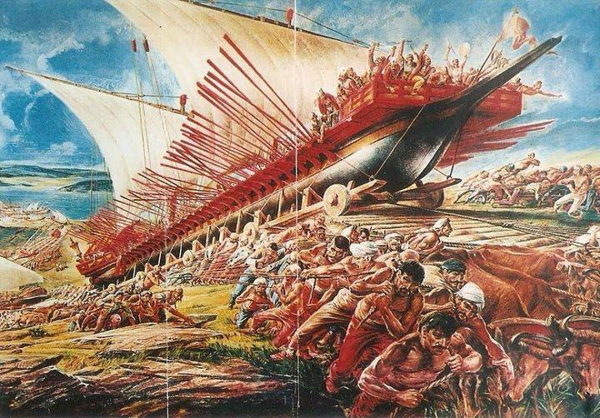
5-Bizans’ın Avrupa devletlerini Osmanlı'ya karşı kışkırtması
6-İstanbul'un kara ve deniz ticareti için önemli konumda olması
7-Hz. Muhammed’in (S.A.V) İstanbul’u fethedecek olan komutanı kutlamış olması

Slide 41
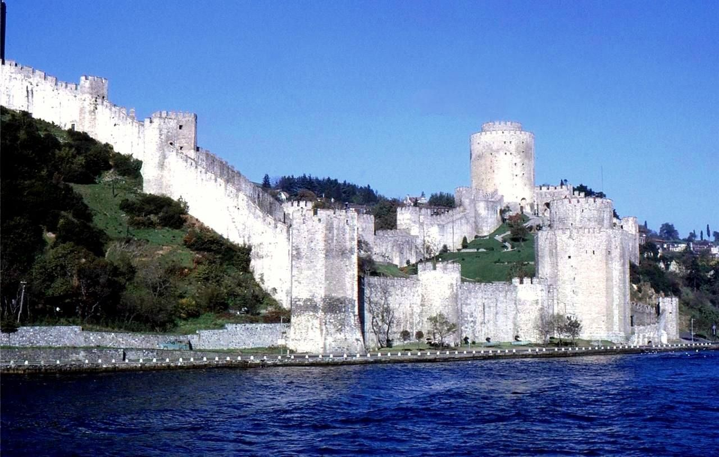
Fetih İçin Yapılan Hazırlıklar:
1-Boğazın Avrupa yakasına Rumeli (Boğazkesen) Hisarı yapıldı.
2-Şahi denilen büyük toplar döktürüldü.
3-400 parçadan oluşan donanma kuruldu.
4-Komşu ülkelerle anlaşma yapılarak sınır güvenliği sağlandı.
5-Balkanlara ordu gönderilerek dışarıdan gelecek tehlikeliler önlendi.

Slide 42
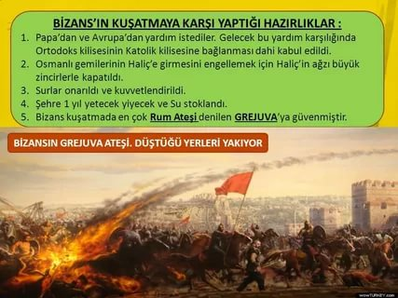
Bizans'ın Yaptığı Hazırlıklar:
*Surlar sağlamlaştırıldı.
*Papa ve diğer Avrupa devletlerinden yardım istendi.
*Haliç’in ağzı zincirlerle kapatıldı.

Slide 43
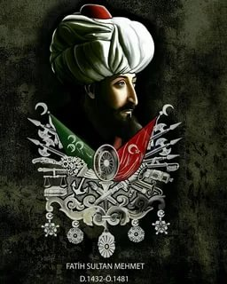
Fethinin Türk Tarihi Açısından Sonuçları:
1-Osmanlı Devleti'nin Anadolu ve Rumeli'deki toprakları arasındaki bütünlük sağlandı.
2-Karadeniz ticaret Osmanlı Devleti'nin kontrolüne geçti.
3-II. Mehmet “Fatih” ünvanını aldı.

Slide 44
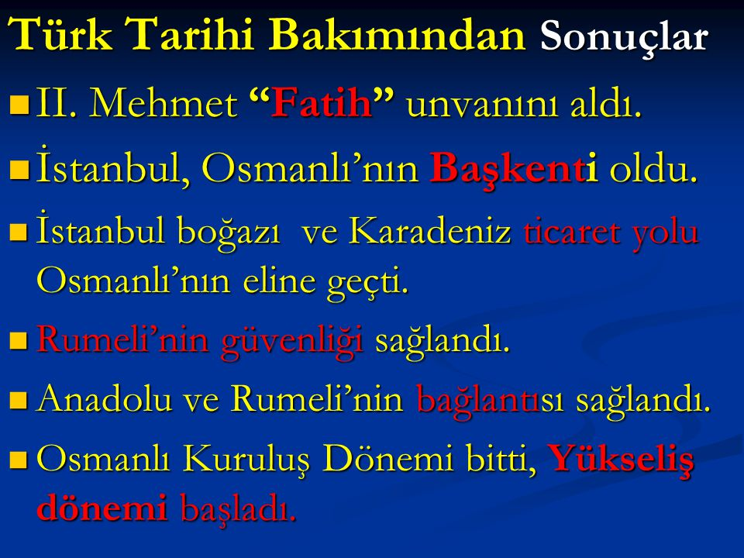

Slide 45
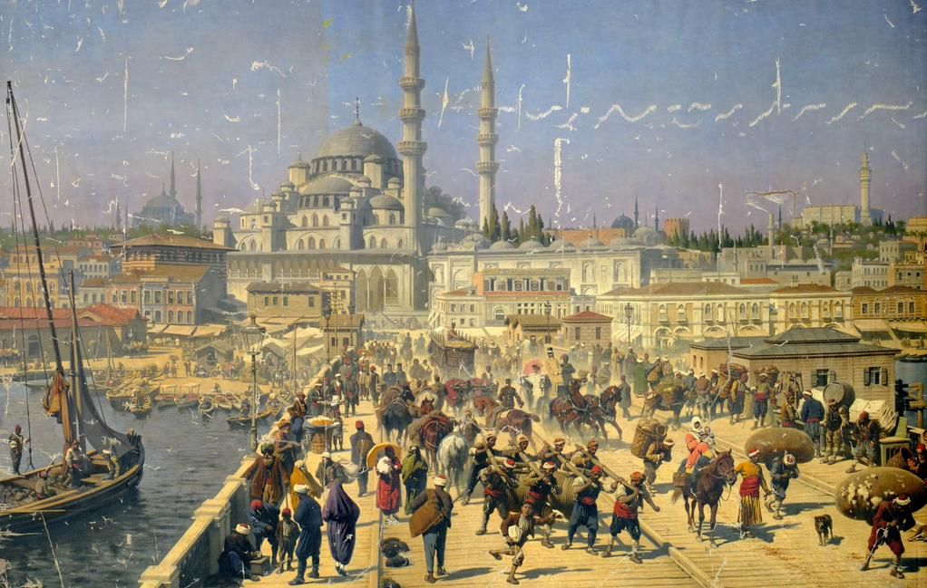
4-İstanbul Osmanlı Devleti'nin yeni “başkenti” oldu.
5-Osmanlı'nın Balkanlardaki ilerleyişi kolaylaştı.
6-Osmanlı Devleti “imparatorluk” haline geldi.
7-Osmanlı Devleti'nin İslam dünyasındaki saygınlığı arttı.

Slide 46
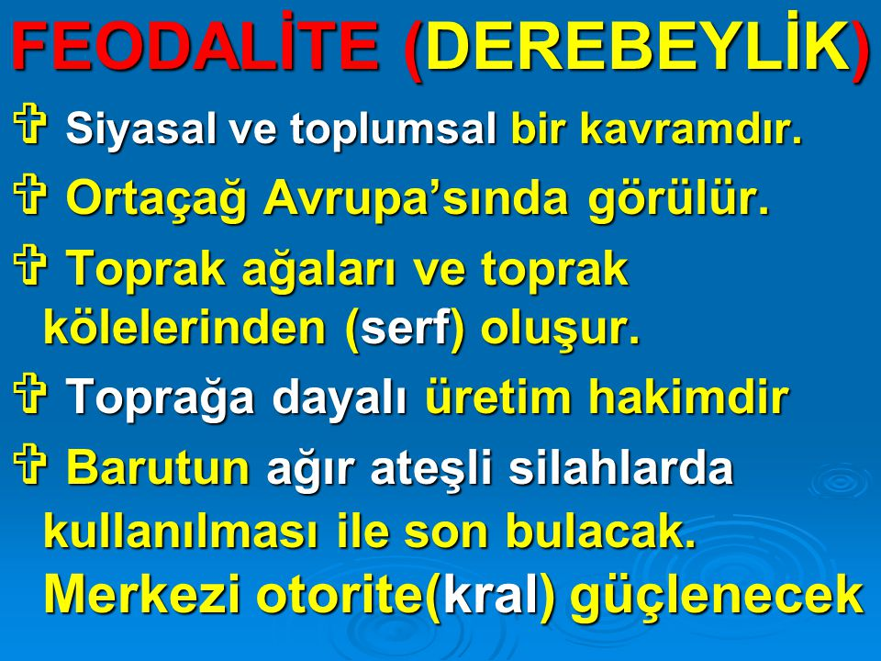
Fethin Dünya Tarihi Açısından Sonuçları:
1-Bizans (Doğu Roma) yıkıldı.
2-Ortaçağ kapandı, Yeniçağ başladı.
3-Topun kullanılmasıyla derebeylerin şatoları yıkıldı, feodalite zayıfladı, merkezi krallıklar güçlendi.

Slide 47
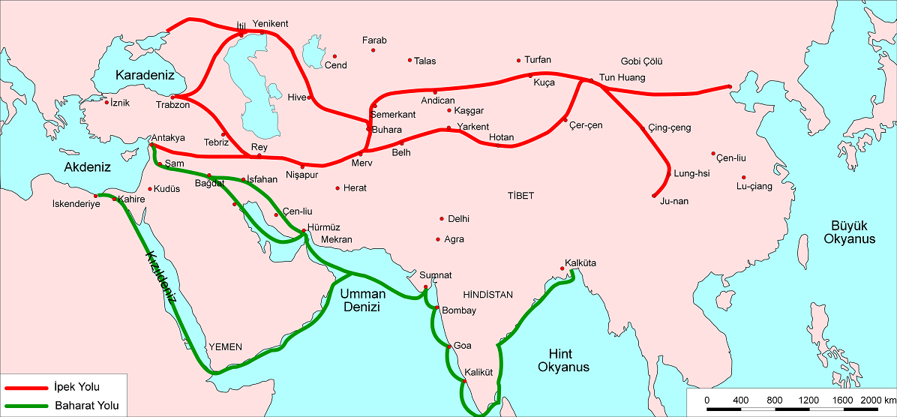
4-Doğu ticaret yolları (İpek ve Baharat Yolu) Türklerin eline geçince Avrupalılar yeni ticaret yolları aramaya başladılar. Böylece
5-Coğrafi keşifler başlamış oldu.
6-Fetihten sonra İtalya’ya kaçan Bizanslı bilgin ve sanatçılar “Rönesans'ın” başlamasında etkili oldu.

Slide 48
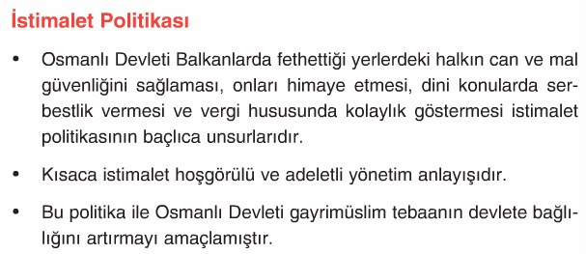
İstimalet Politikası: Osmanlı Devletinin fethettiği topraklar üzerinde ve o bölgelerin halkına karşı kalıcı hakimiyet için uyguladığı politikalara denir.
İstimalet Politikanın amacı: Fethedilen topraklardaki insanların devlete olan bağlılıklarını güçlendirmektir.

Slide 49
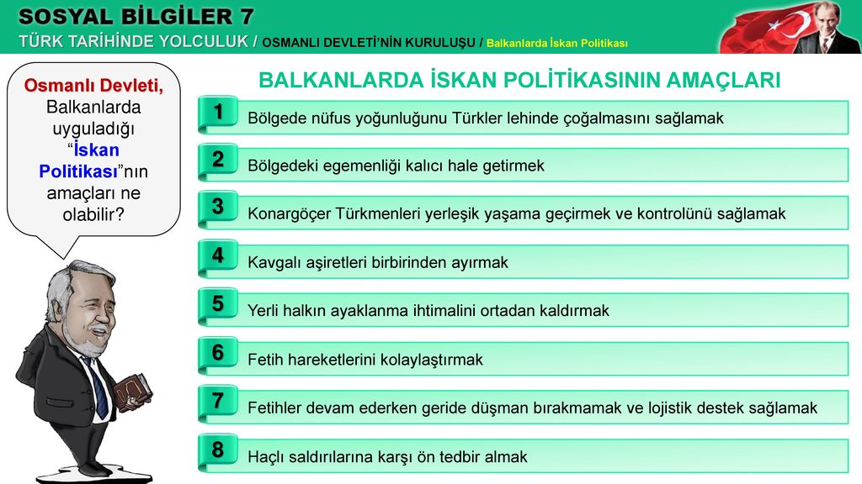
İstimâlet Siyasetinin Aşamaları:
1- Fetih öncesi hazırlık
2- Fetih sonrası halkın alıştırılması
3-Adil yönetim anlayışı
4- Halka tanınan din, dil ve kültürel özgürlükler

Slide 50
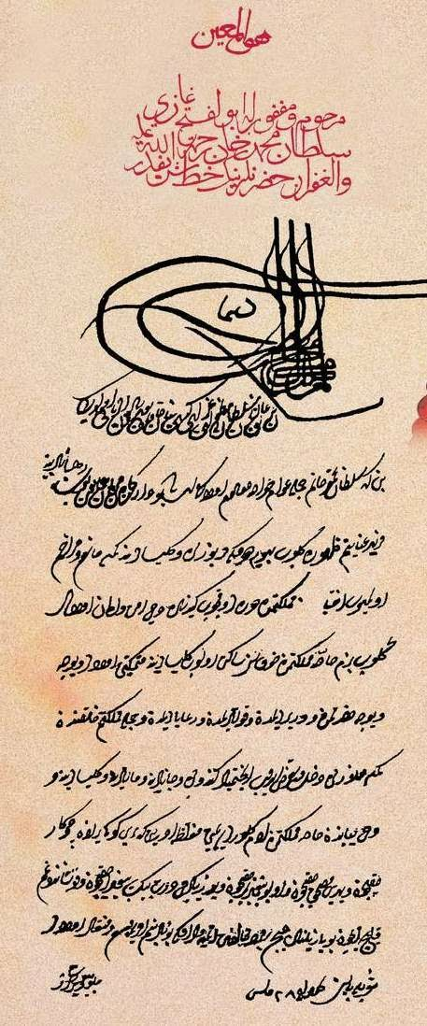
Ahidname: Osmanlı sultanları yeni fethedilen yerlerde halkın güvenini kazanmak için can ve mal güvenliği garantisi veren yayımladığı belgeye denir.

Slide 51

Fatih Dönemi Denizlerde Fetihler:
Ege Adaları'nın Fethi: Limni, Midilli, Gökçeada, Eğriboz

Slide 52

Trabzon'un Fethi: Cenevizlilerden Amasra; Candaroğullarından Kastamonu ve Sinop; Bizans'a mensup Komnenlerden Trabzon’u (1461) aldı.

Slide 53

Kırım'ın Fethi: Cenevizlilerden Kırım alınarak Osmanlı Devleti'ne bağlandı. (1475) Kırım'ın fethi ile Karadeniz Türk gölü haline geldi.

Slide 54

Yavuz Sultan Selim'in Mısır Seferi'nin sonuçları:
Memlüklülerle 1516’da Mercidabık ve 1517’de Ridaniye Savaşı'yla Mısır Osmanlı'ya bağlandı.
Sonuçları:
* Mısır, Suriye ve Arap Yarımadası Osmanlının eline geçti.

Slide 55


*Hindistan'dan gelen Baharat Yolu Osmanlı'nın kontrolüne geçti. *Kutsal emanetler İstanbul'a getirildi.
*Halifelik
Osmanlı'ya geçti
ve Yavuz Sultan Selim
ilk Osmanlı halifesi oldu.

Slide 56


Preveze Deniz Savaşı: (1538) Kanuni Sultan Süleyman
Sebebi: Osmanlı'nın Akdeniz'deki hakimiyetini genişletmesinin Avrupalılara verdiği endişedir.
Savaş yapan devletler: İspanya, Venedik, Papalık, Malta.
Komutanı: Barbaros Hayrettin Paşa.

Slide 57

Kıbrıs’ın Fethi: (1571) II. Selim
Sebebi: Korsanları Osmanlı gemilerine zarar vermesi
Sonuç: Kıbrıs'ın
fethiyle Akdeniz
Osmanlı
hakimiyetine
girerek Osmanlı
ticaret güvenliği
sağlanmıştır.

Slide 58

İnebahtı Savaşı (1571) II. Selim
Sonuç: Osmanlı Devleti yenildi. Osmanlı'nın denizlerdeki ilk ve tek yenilgisidir. Sokullu Mehmet Paşa'nın sözü: “Biz sizden Kıbrıs'ı almakla kolunuzu kestik; siz ise İnebahtı’da donanmamızı yakmakla sakalımızı kestiniz. Unutmayın ki kol bir daha yerine gelmez ama sakal eskisinden gür çıkar.”dedi.

Slide 59


Slide 60


Girit'in Fethi (1669): IV. Mehmet
25 yıl kuşatmadan sonra fethedildi. Yükselme döneminde fethedilemeyen tek adadır. Duraklama döneminde fethedilmiştir.

Slide 61
Osmanlı’da Millet Sistemi
Osmanlı Devleti’nin sınırları içinde farklı ırklara ve dinî inançlara sahip insanlar yaşamıştır. Osmanlı Devleti’ndeki bu çok kültürlülük, Osmanlı millet sisteminin de temelini oluşturmaktadır.
"Millet Sistemi" adı verilen bu anlayışta devlet doğrudan vatandaşlarla ilişki kurmamış her bir vatandaşın mensubu olduğu milleti ve o milletin dinî liderini muhatap almıştır. Bu sayede günümüzde devlet tarafından sağlanan eğitim, din, hukuk ve sosyal hizmetler gibi hizmetlerde dinî topluluklar birer aracı ve kolaylaştırıcı olarak kullanılmıştır.

Slide 62

AVRUPA’DA UYANIŞ (2. öğrenme alanı-3.kazanım) COĞRAFİ KEŞİFLER:
15.ve 16. yüzyıllarda Avrupalılar tarafından yeni ticaret yollarının, okyanusların ve kıtaların bulunmasına denir.
Notes:
https://www.HangiSoru.com

Slide 63

Coğrafi Keşiflerin Sebepleri:
1- İpek ve Baharat Yolunun müslümanların elinde olması
2-Gemicilik bilgisinde ilerleme
3-Pusulanın geliştirilmesi
4-Coğrafya bilgisinin artması

Slide 64
Keşif Keşfedilen Yer
Bartelmi Diaz ------------------ Ümit Burnu
Kristof Kolomb-----------------Amerika Kıtası (kıta olduğunu anlayamadı.)
Vasko Da Gama----------------- Hindistan
Macellan--------------------- Dünyanın dolaşılması

Slide 65
Coğrafi Keşiflerin Sonuçları
1-İpek ve Baharat Yolu önemini kaybetti. Atlas Okyanusu kıyısındaki limanlar önem kazandı.
2- Keşfedilen yerlerde yetişen domates, vanilya, patates, kakao gibi bitkiler Avrupa'ya taşındı.
3- Hıristiyanlık yayıldı, yanlış bilgi veren din adamlarına güven azaldı.
4 Soylular eski gücünü kaybetti, ticaretle uğraşan kişiler (burjuva sınıfı) zenginleşti.
5- Kültür ve sanat desteklendi, Rönesans'ın doğmasına sebep oldu.

Slide 66


Slide 67

RÖNESANS:
Kelime olarak; “yeniden doğuş” demektir.
Yeniçağda Avrupa’da edebiyat, güzel sanatlar, bilim alanındaki yeniliklere denir.

Slide 68
Rönesans’ın Sebepleri:
1-Kağıt ve matbaanın etkisiyle okuma yazmanın, bilgi ve kültürün artması
2-Güzel sanatlara merak saran zengin sınıfın oluşması
3-İstanbul'dan İtalya'ya giden bilgilerin eski Yunanca eserleri öğretmeleri Doğa, güzel sanatlar, edebiyat ve bilimsel gelişmelere ilginin artması
BİLGİ NOTU: Rönesans ilk olarak İtalya’da başladı.

Slide 69



Rönesans'ın Öncüleri:
Leonardo Da Vinci-------------------
(Resim, bilim, robot)
Mikelanj--------------
(Heykeltıraş)
Montaigne-----------------------------
(Edebiyat)

Slide 70



Luther-----------------------------
(Dinde reform)
Shakespeare
(Tiyatro)
Kopernik-------------------------------
(Fizik)

Slide 71
Rönesans'ın Sonuçları:
1- Skolastik (kilise görüşü) düşünce yıkıldı. Pozitif düşünce oluştu.
2- Reform hareketleri başladı.
3- Bilim ve teknikte gelişmeler hızlandı.
4- Avrupa'da sanattan zevk alan bir burjuva sınıfı oluştu.
5-Din adamları ve kilisenin otoritesi sarsıldı.
6- Avrupa her yönden gelişti güçlendi

Slide 72

REFORM
Kelime olarak: “düzeltme, yenileme demektir.
yüzyılda Katolik kilisesindeki bozulmalar sebebiyle dinde yapılan düzenlemelere denir.

Slide 73
Reform'un Nedenleri:
1-Kağıt ve matbaa sebebiyle okur-yazar oranının artması
2-İncilin farklı dillere çevrilmesi sonucunda din adamlarına güvenin azalması
3-Kilisenin endülüjans (günah çıkarma, cennetten yer satma) yetkisini kullanarak zengin olması ve halkın tepkisi
4-Rönesans’la birlikte düşünce özgürlüğünün oluşması
BİLGİ NOTU: Reform hareketleri ilk defa Martin Luther öncülüğünde Almanya’da
başlamıştır.

Slide 74
Reformun Sonuçları:
*Avrupa'da mezhep birliği bozuldu. Katolik ve Ortodoks mezhepleri yanında Protestanlık (Almanya), Kalvenizm (Fransa), Anglikanizm (İngiltere) mezhepleri ortaya çıktı.
*Din adamları ve kilise güvenini kaybetti.
*Katolik kilisesi kendini yeniledi ve düzeltti.
*Eğitim-öğretim kiliseden alınarak laik eğitim sistemi kuruldu.
*Katolik kilisesinden ayrılan ülkelerde kilisenin mallarına ve topraklarına el konuldu. * Papa ve kilisenin Avrupa ülkelerindeki krallar üzerindeki etkisi sona erdi.

Slide 75

BİLGİ NOTU: Reform Osmanlı'yı olumsuz etkilemedi, mezhep savaşlarının olması Osmanlı Devleti'nin Avrupa'da ilerlemesini kolaylaştırdı.

Slide 76

AYDINLANMA ÇAĞI
Avrupa'da insanın önemini dine göre değil, akla dayanarak açıklayan düşünce sistemidir.
Aydınlanma Bilim İnsanları: *Newton, *Kopernik, *Galileo, *Descartes, *Jan Jack Russo, *Mozart.

Slide 77


Slide 78


BİLGİ NOTU: Aydınlanma çağında meydana gelen bilim, sanat ve teknolojik gelişmeler sanayi inkılabına sebep oldu.

Slide 79

SANAYİ İNKILABI
Bilimsel ve teknolojik gelişmelerin üretimde kullanılmasına denir.
Buhar gücüyle çalışan makinelerin üretimde kullanılmasıyla Sanayi İnkılabı başladı. Sanayi İnkılabı ilk olarak İngiltere'de başladı.

Slide 80

Sanayi İnkılabının Sonuçları:
*Pazar ve hammadde ihtiyacı sebebiyle sömürgecilik faaliyetleri başladı.
*İşçi sınıfı ortaya çıktı.
*Köyden şehre hızlı nüfus göçü başladı.
*Sanayileşemeyen ülkeler sömürüldü.
*Osmanlı devleti açık pazar haline geldi, Osmanlı esnafı çöktü.

Slide 81
BİLGİ NOTU: Ortaçağda Avrupa'da dini ve yönetim gücünü elinde bulunduran gruplar düşünce özgürlüğünü engellemişler. Rönesans, Reform, Aydınlanma Çağı ile bilim, sanat ve siyasette gelişmeler yaşanmış, özgür düşünce gelişmiştir.
Coğrafi Keşifler-----Rönesans-----Reform-----Aydınlanma Çağı-----Sanayi İnkılabı

Slide 82

FRANSIZ İHTİLALİ
Fransız İhtilalinin Sebepleri:
1- Rönesans, Reform ve Aydınlanma Çağı ile özgür düşünce fikrinin yayılması
2-Burjuva sınıfının söz sahibi olmaya başlaması
3-Reform hareketiyle kilisenin gücünü yitirmesi
4-Toplumda gelir adaletsizliği, toplumsal ve siyasal reform isteyen düşünürlerin halkı bilinçlendirmesi.

Slide 83
Fransız İhtilalinin Sonuçları:
*Fransa’da monarşi rejiminin yıkılıp yerine cumhuriyetin kurulmasına neden oldu.
*Fransız İhtilali Yeni Çağı bitiren, Yakın Çağ’ı başlatan olay olarak kabul edildi.
*Fransız İhtilali sonucunda tüm dünyada milliyetçilik, eşitlik, özgürlük kavramları önem kazandı. https://www.HangiSoru.com

Slide 84


Slide 85
Fransız İhtilalinin Osmanlıya Etkisi
Fransız İhtilali ile dünyaya yayılan milliyetçilik fikri, Osmanlı Devleti gibi çok uluslu olan devletleri olumsuz etkiledi. Osmanlı Devleti’ne bağlı olan bazı milletler, milliyetçilik fikrine kapılarak kendi bağımsız devletlerini kurmak istediler. Bu milletler Osmanlı Devleti’nin ekonomik ve siyasi sıkıntılarından faydalanarak isyanlar başlattılar.

Slide 86


Slide 87
Fransız İhtilali Osmanlı Devleti’ni derinden etkileyerek çok uluslu olan devleti yönetmeyi zorlaştırdı. Fransız ihtilalinden etkilenen bazı Osmanlı aydınları sayesinde demokrasi hareketleri başladı. Bu sayede 1839 Tanzimat Fermanı’na giden siyasi gelişmeler yaşandı. Sonrasında da Müslüman olmayan Osmanlı halkının devlete bağlılıklarını artırmayı amaçlayan Islahat Fermanı yayınlandı (1856).

Slide 88

DEĞİŞEN DÜNYADA DEĞİŞEN OSMANLI
(2. öğrenme alanı-4.kazanım)
Lale Devri (1718-1730) Yenilikleri
1718 Pasarofça Antlaşması ile başlayıp 1730 Patrona Halil İsyanı ile sona eren döneme Lale Devri denir. Lale Devri padişahı III. Ahmet, Sadrazamı Damat İbrahim Paşa'dır.

Slide 89
Yenilikler: 1-Avrupa'ya ilk kez elçiler gönderildi. 2-Fransa'ya elçi olarak gönderilen Yirmisekiz Çelebi Sait Efendi ve İbrahim Müteferrika ilk devlet matbaasını kurdular. 3-Çini ve kumaş fabrikaları açıldı. 4-İlk kez çiçek aşısı uygulandı. 5-Arapça eserler Türkçeye çevrildi.
BİLGİ NOTU: Lale devrinde ilk kez batı örnek alınarak ıslahat(yenilik)lar yapılmıştır. Lale Devri’nin ilk mimari eserlerinden biri III. Ahmed Çeşmesi’dir.

Slide 90


Slide 91


III. Selim (1789-1807) Dönemi Yenilikleri:
1-Avrupa’ya ilk kez sürekli elçiler gönderildi. 2-Nizam- Cedit adıyla yeni bir ordu kuruldu.
3-Mühendishane-i Berri Hümayun (Kara Mühendishanesi) kuruldu.
4-Yerli malı kullanması özendirildi.

Slide 92
II:Mahmut (1808-1839) Dönemi Yenilikleri:
1-Yeniçeri Ocağı'nı kaldırılmıştır. Bu olaya Vaka-i Hayriye (Hayırlı olay) denir.
2-Asakir-i Mansure-i Muhammediyye ordusu kurulmuştur.
3-Takvimi Vekayi adlı ilk resmi gazete çıkarıldı.
4-Askeri amaçlı ilk nüfus sayımı yapıldı.
5-İlköğretim zorunlu hale getirildi.

Slide 93


Slide 94
Tanzimat Dönemi (1839-1876): Tarihimizde Tanzimat Fermanı ile başlayıp I. Meşrutiyet’in ilanına kadar süren döneme Tanzimat Dönemi denir. Tanzimat Fermanı ile Osmanlı tarihinde yeni bir devir başlamıştır. Tanzimat ile devletin siyasi, sosyal, askerî ve kültürel alanlarda kötüye gidişini önlemek amacıyla daha geniş kapsamlı yenilikler yapılmıştır. Tanzimat Fermanı’na 3 Kasım 1839’da Gülhane Parkı’nda halka okunduğu için “Gülhane Hatt-ı Hümayun’u” da denir.

Slide 95
Islahat Fermanı: 1856 yılında Islahat Fermanı ilan edilmiştir. Bu fermanla yabancı devletlerin ülkenin iç işlerine karışmasını önlemek ve azınlıkların devlete bağlılıklarını kuvvetlendirmek amaçlanmıştır.
Tanzimat Sonrası Ekonomik Alandaki Değişimler: Tanzimat sonrasında Osmanlı Devleti’nde birçok alanda olduğu gibi ekonomik alanda da değişimler yaşanmıştır.

Slide 96


Slide 97

Özellikle 1838’de imzalanan Balta Limanı Ticaret Anlaşması ile yabancıların serbestçe ticaret yapabilmelerine imkân sağlanmıştır. Bunun sonucu yabancı sermaye yatırımları Osmanlı ekonomisini olumsuz etkilemiştir.

Slide 98
1881 yılında Osmanlı Devleti’nin dış borçlarını ödeyememesi üzerine Duyun-u Umumiye İdaresi (Genel Borçlar) kurulmuştur.
Memleket sandıkları 1883’te aynı amaçlar doğrultusunda “Menafi Sandıkları”na dönüştürülmüştür. 15 Ağustos 1888’de Menafi Sandıkları’nın yerine Ziraat Bankası resmen kurulmuş, o tarihte faaliyette bulunan Menafi Sandıkları da banka şubelerine dönüştürülerek faaliyete başlamıştır. 1888’de Ziraat Bankası kurulmuştur.

Slide 99

Abdülmecit (1839-1860) Dönemi Yenilikleri:
1-1840’ta Posta Nezareti(Bakanlık) kuruldu, ilk postaneler açıldı.
2-1851 yılında ulaşımı düzenli hale getirmek için Şirket-i Hayriye (vapur işletme şirketi) kuruldu.
3-1854 yılında telgraf
kullanıldı.
4-1856 yılında ilk
demiryolu İzmir-Aydın
hattına yapıldı.

Slide 100



II. Abdülhamit (1876-1909) Dönemi Yenilikleri:
1-Ziraat Bankası kuruldu.
2-Darülaceze kuruldu.

Slide 101

OSMANLIDAN KALAN MİRASIMIZ
(2. öğrenme alanı-5.kazanım)
Seyahatname: Seyyahın gezip gördüğü yerleri yazdığı metne denir.
Seyyah: Gezip görmeyi kendisine iş edinen kimseye denir. En önemlisi seyyah Evliya Çelebi; en önemli seyahatname Evliya Çelebi Seyahatnamesidir.

Slide 102
BİLGİ NOTU: Osmanlı topraklarında dolaşan seyyahlar, seyahatnamelerinde Türk kültürünün farklı özelliklerine yer vermiştir. Türklerin yaşam biçimi, evleri, eşyaları, misafirperverlikleri, yiyecek, içecekleri, kutlamaları, sporları, seyahatnamelerin konularıdır.
Türk aile yapısı, Osmanlı topraklarında dolaşan seyyahların dikkatini çekmiştir. Osmanlı aile yapısının çok sağlam olduğunu yazan seyyahlar, yaşlılar ve çocuklar arasında yaşanan sevgi ve şefkati özellikle vurgulamışlardır.

Slide 103

Osmanlıda mahalle toplumsal birliğin temsiliydi. Mahallede mükemmel bir dayanışma vardı. Mahallede kadınlar bayram ve kış hazırlıklarını birlikte yaparlardı. Düğün, cenaze gibi merasimler hep birlikte yapılırdı. Maddi durumu iyi olmayanların ihtiyaçları mahalleli tarafından ortaklaşa karşılanırdı.

Slide 104


Osmanlı Sanatları:
Çini: Osmanlıca kökenli bir sözcük olan “çini” sırlı kap anlamına gelmektedir. Osmanlılar çini sözcüğünü kilden yapılan her türlü kap için kullanmıştır. Çin kelimesinden türetilmiş, porselen sanatını dünyaya tanıtan Çinlilere izafeten verilmiş bir isimdir.

Slide 105

Çini, toprağın pişirildikten sonra şekil verilip tabak, vazo ve sürahi gibi eşyalar üretilmesine dayalı bir el sanatıdır. Fayans, porselen, tabak gibi eşyaların süslenmesinde kullanılan bir yüzü sır, renkli dekor ve motiflerle işlenmiş eşyalara çini denir.
Osmanlı Devleti’nde çini iç ve dış mimari süslemesinde yaygın olarak kullanılmıştır.

Slide 106
Ebru: Ebru, Türkistan’da ortaya çıkıp oradan İpek Yolu ile dünyaya yayıldığı düşünülen bir sanat dalıdır. Ebru sanatı Türk medeniyeti tarafından benimsenmiş, hat sanatı ile ilerlemiştir.
Ebru kıvamlı suyun üzerine gül dalı ve at kılından mamul fırçalar yardımıyla sığır ödü ilave edilerek ayarlanmış, suda erimez boyaların yüzeye serpilip kâğıda alınmasıyla oluşan kâğıt bezeme (süsleme) sanatıdır.

Slide 107



Slide 108


Hat: Güzel yazı yazma ve süsleme sanatıdır. Bu işi yapanlara da hattat denir. Osmanlının meşhur hattatları; Şeyh Hamdullah, Ahmet Karahisarî, Hafız Osman, Dedezade gibi isimlerdir.

Slide 109
Erol OKUTAN
ESKİŞEHİR
2019 -2020

